Slide 1

Povolání
VY_32_INOVACE_2B_05
Číslo projektu: CZ.1.07/1.4.00/21.1101
Sada 2
Jazyk a jazyková komunikace
MŠ, ZŠ a PrŠ Trhové Sviny

Slide 2
Identifikátor materiálu: III/2 Inovace a zkvalitnění výuky prostřednictvím ICT, 05
Anotace | Žáci na obrázcích poznávají pět profesí – doktor, učitel, truhlář, kuchař a mechanik. Obrázky se objeví po kliknutí myší na obrázek slunce. Žáci pracují se slovíčky „a doctor“, „a teacher“, „a joiner“, „a cook“ a „a mechanicer“. Žáci čtou jednoduché rozhovory, které probíhají v kontextu pěti zmíněných profesí (část rozhovoru se objeví po kliknutím myší na obrázek příslušné profese). Poté tyto rozhovory sami zapisují skrytým perem. Žáci se seznamují s dalšími slovíčky, které k daným profesím přísluší („a patient“, „a pupil“, „wood“, „food“, „a car“). Skrytým perem spojují obrázky a příslušná slova a překládají věty z angličtiny do češtiny.
Autor Období vytvoření materiálu | Mgr. Ivana Jordánová Září 2011
Speciální vzdělávací potřeby | ADHD, dyslexie, dysgrafie, dysortografie, dyskalkulie
Vzdělávací oblast Vzdělávací obor | Jazyk a jazyková komunikace Anglický jazyk
Druh učebního materiálu | Interaktivní DUM
Druh interaktivity | Využití interaktivní tabule a práce s PC Možnost dopisovat rukopisné poznámky přes skrytá tlačítka v rámci nového softwaru
Cílová skupina | Žák s lehkým mentálním postižením
Stupeň a typ vzdělávání | Základní škola praktická – 2. stupeň
Typická věková skupina | 15 – 17 let, 9. ročník

Slide 3
Jobs

Slide 4





Jobs
Jobs
Klikni na mě!

Slide 5
A doctor
A doctor
We are doctors.
I am a patient.

Slide 6
Do you remember?
A doctor
Použij skryté pero!

Slide 7
A teacher
A teacher
We are pupils.
I am a teacher.

Slide 8
Do you remember?
A teacher
Použij skryté pero!

Slide 9
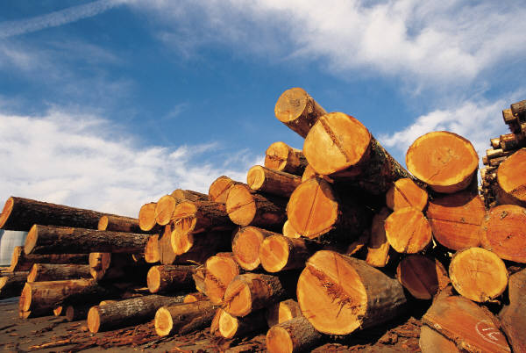
A joiner
A joiner
I am a joiner.
wood

Slide 10
Do you remember?
A joiner
wood
Použij skryté pero!

Slide 11

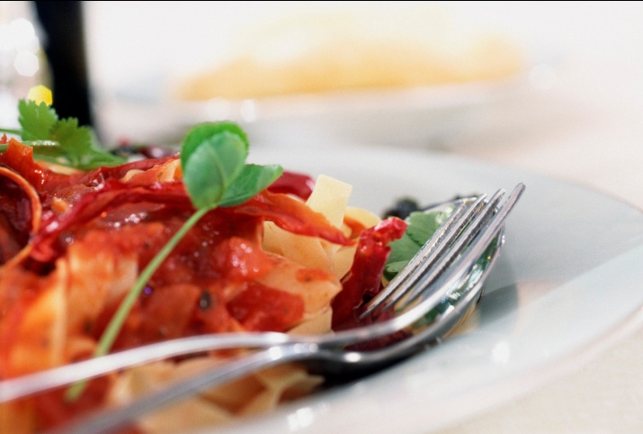
A cook
A cook
I am a cook.
food

Slide 12
Do you remember?
A cook
food
Použij skryté pero!

Slide 13


A mechanic
A mechanic
I am a mechanic.
a car

Slide 14
Do you remember?
A mechanic
I am a mechanic.
a car
Použij skryté pero!

Slide 15
Match!
doctors
a teacher
a joiner
a mechanic
a cook
Použij skryté pero!

Slide 16
Match!
wood
pupils
patiens
cars
food
Použij skryté pero!

Slide 17
Translation
A doctor have got patiens in a hospital.
____________________________________
A teacher teaches pupils at school.
____________________________________
A joiner works in a workroom.
____________________________________
A mechanic repairs cars.
____________________________________
A cook cooks in a kitchen.
____________________________________
Použij skryté pero!

Slide 18
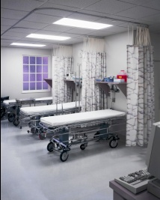
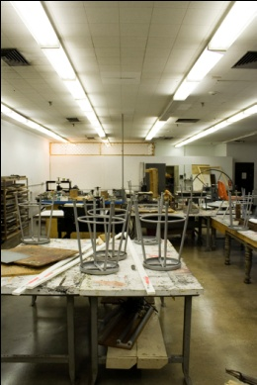
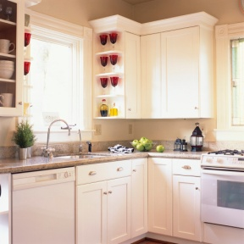
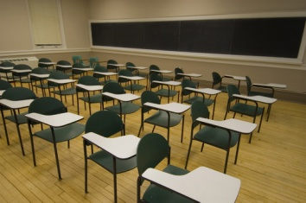
Complete it!
A doctor have got patiens in ___________.
A teacher teaches pupils at ____________.
A joiner works in a ___________.
A mechanic repairs ___________.
A cook cooks in a ___________.
Použij skryté pero!

Slide 19
Zdroj obrázků:
http://office.microsoft.com/klipart

